Slide 1
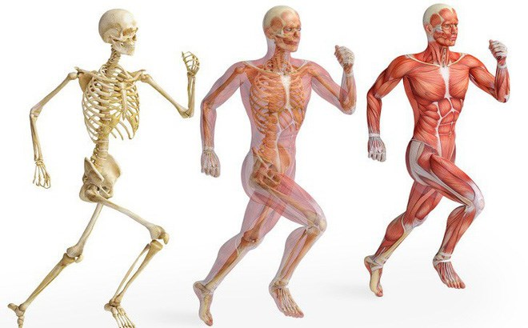
CHỦ ĐỀ 5
CON NGƯỜI VÀ SỨC KHỎE
BÀI 21
TÌM HIỂU
CƠ QUAN VẬN ĐỘNG

Slide 2
Thực hiện một hoạt động như viết hoặc múa.
Bộ phận nào của cơ thể giúp em thực hiện hoạt động đó?

Slide 4
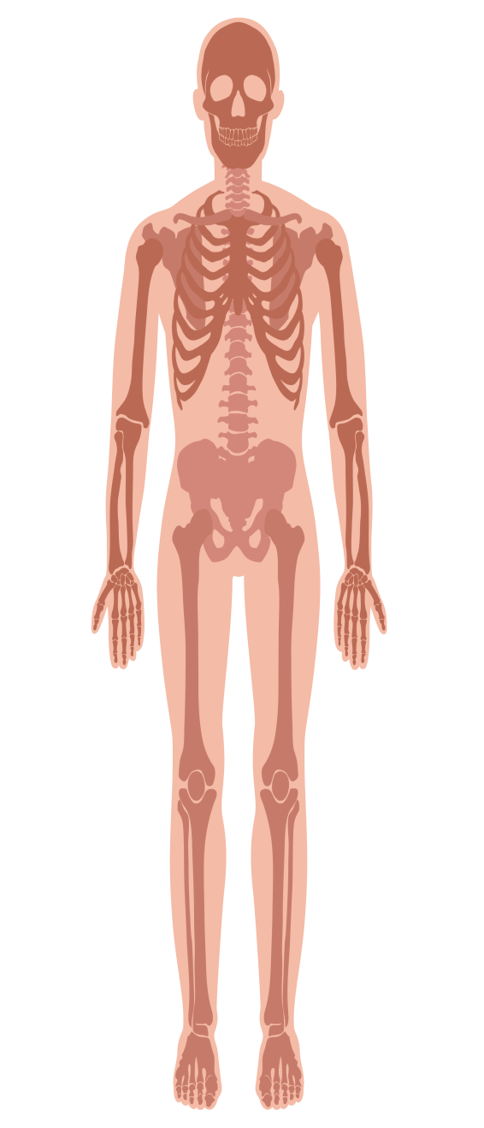
Quan sát các hình dưới đây, chỉ và nói tên một số cơ, xương và khớp của cơ thể.
1
Bộ xương
1
Xương đầu
2
Xương mặt
Khớp vai
8
3
Xương sườn
4
Xương tay
Khớp khuỷu tay
9
5
Xương cột sống
6
Xương chậu
7
Xương chân
Khớp đầu gối
10
Xem video

Slide 5
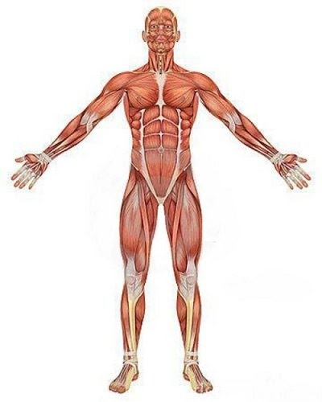
Quan sát các hình dưới đây, chỉ và nói tên một số cơ, xương và khớp của cơ thể.
2
Hệ cơ
1
Cơ mặt
Cơ ngực
2
3
Cơ cánh tay
4
Cơ bụng
5
Cơ đùi
Xem video

Slide 6
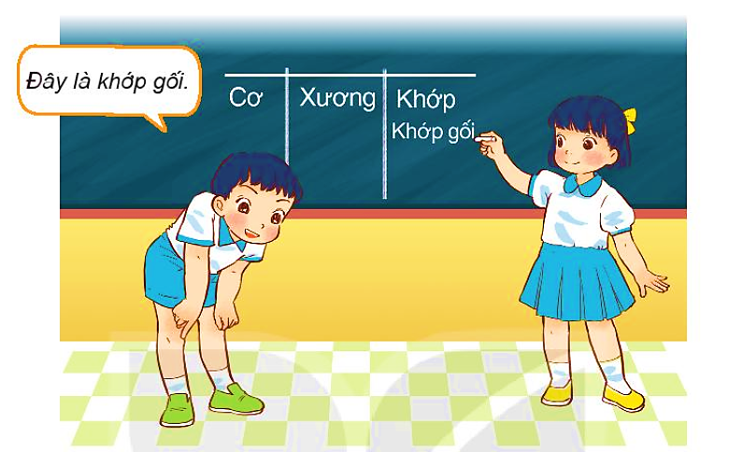
Chỉ và nói tên một số cơ, xương và khớp trên cơ thể em.

Slide 7
1. Thực hiện cử động sau:
Đặt một tay vào phần dưới của xương cột sống, đồng thời cúi gập người sao cho bàn tay còn lại chạm vào các ngón chân.
2. Khi thực hiện cử động trên, tay em cảm nhận được xương cột sống thay đổi như thế nào?
3. Thực hiện cử động để xác định vị trí các khớp.

Slide 8
TẬP THỂ DỤC TĂNG CƯỜNG SỨC KHỎE XƯƠNG VÀ CƠ

